Slide 1




30
Hypotéky a dostupnost bydlení v souvislostech
30 let hypotečního trhu
2025

Slide 2



blok „Hypotéky“
Helena Horská
Hlavní ekonomka
Raiffeisenbank
Michal Skořepa
Analytik
Česká spořitelna
Jaromír Šindel
Hlavní ekonom
Česká bankovní asociace

Slide 3
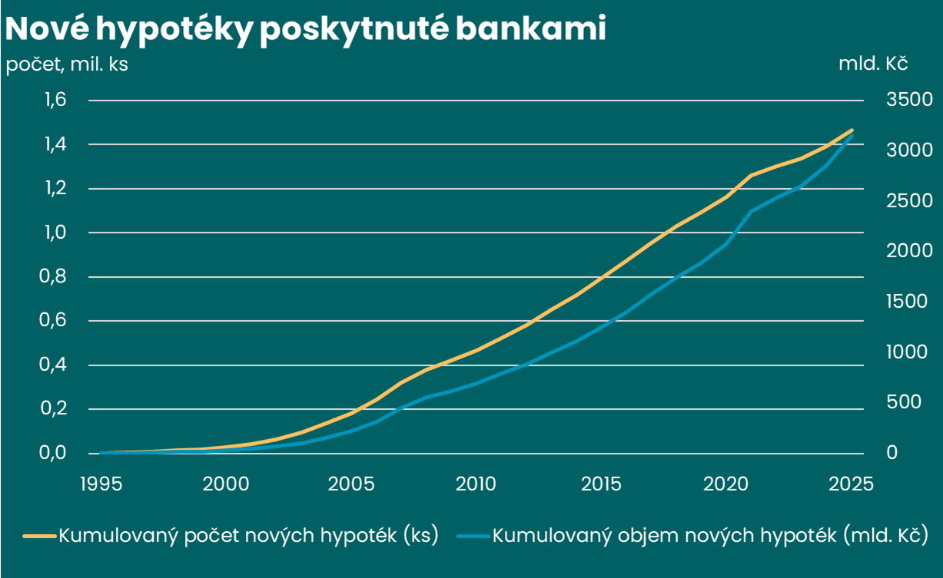
Nové hypotéky od bank
1,5 mil. ks
3,1 bil. Kč
Pramen: ČNB, ČBA, Libor Ostatek
Přidáme-li zajištěné úvěry nemovitostmi od stavebních spořitelen od roku 2014, dostáváme téměř 1,6 mil. kusů a 3,4 biliony korun nově poskytnutých úvěrů.
Notes:
JS

Slide 4
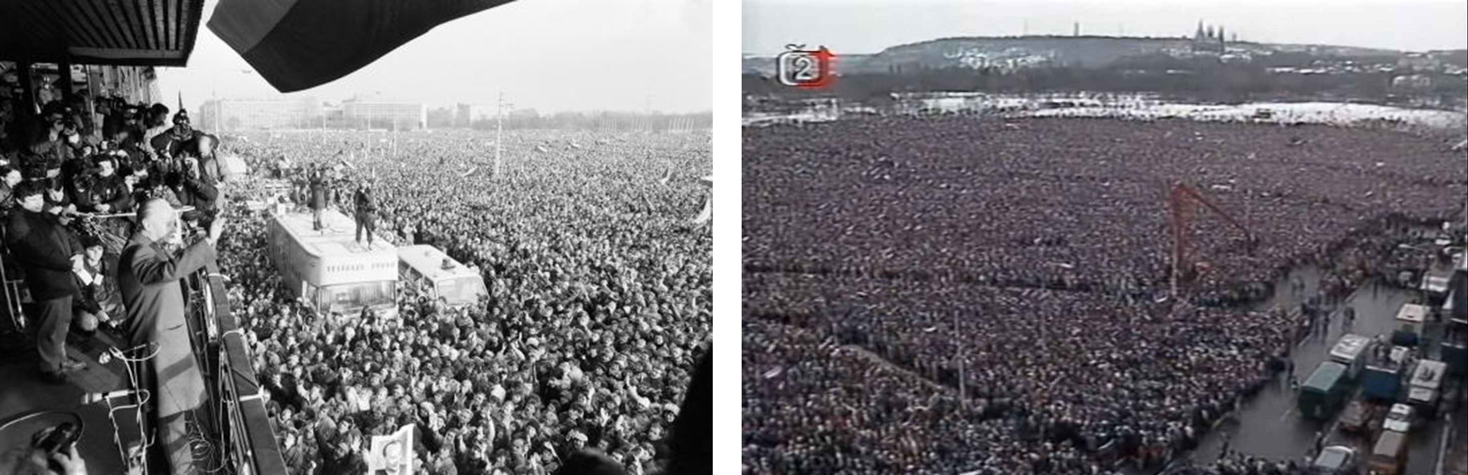
1,5 milionu klientů?
Pramen: ČTK, ČT (25. a 26. listopad 1989)
Notes:
JS

Slide 5
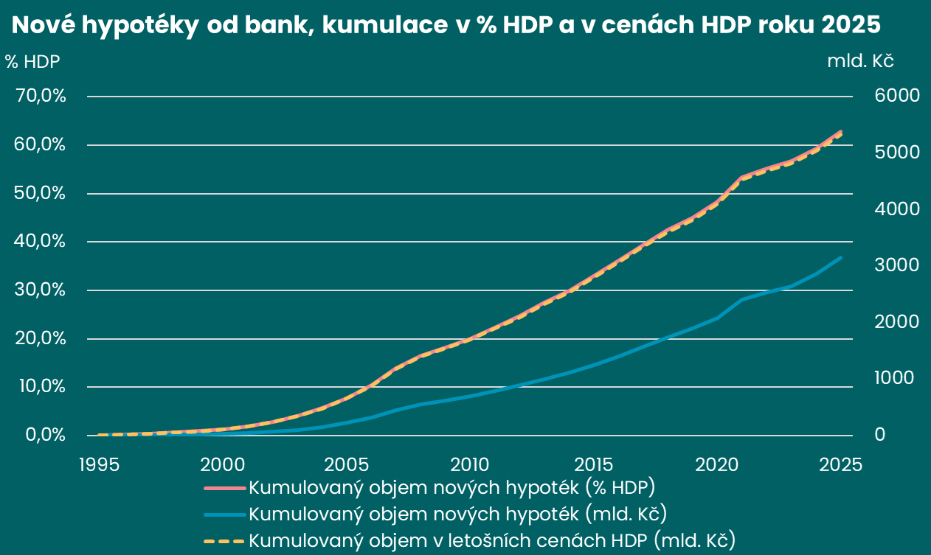
Nové hypotéky v průměru 2 % HDP ročně implikují přes 5,3 biliónu korun v dnešních cenách.
A co znamená 3,1 bilionu korun v dnešních cenách?
Pramen: ČBA
Notes:
JS

Slide 6
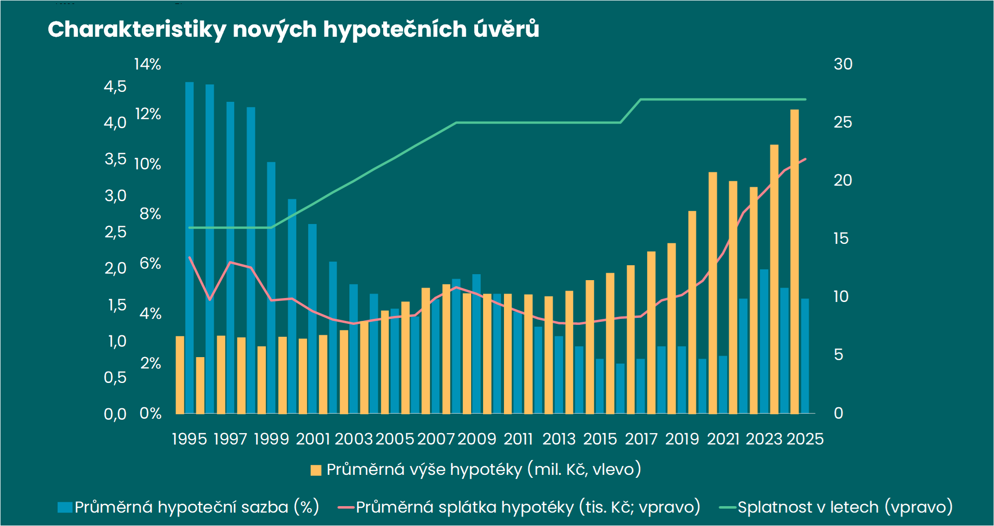
Kolik a za kolik?
Za 30 let na čtyřnásobný objem hypotéky s necelou dvojnásobnou měsíční splátkou s téměř dvojnásobně delší splatností a při trojnásobně nižší hypoteční sazbě.
Pramen: ČNB, ČBA, Libor Ostatek
Notes:
JS

Slide 7
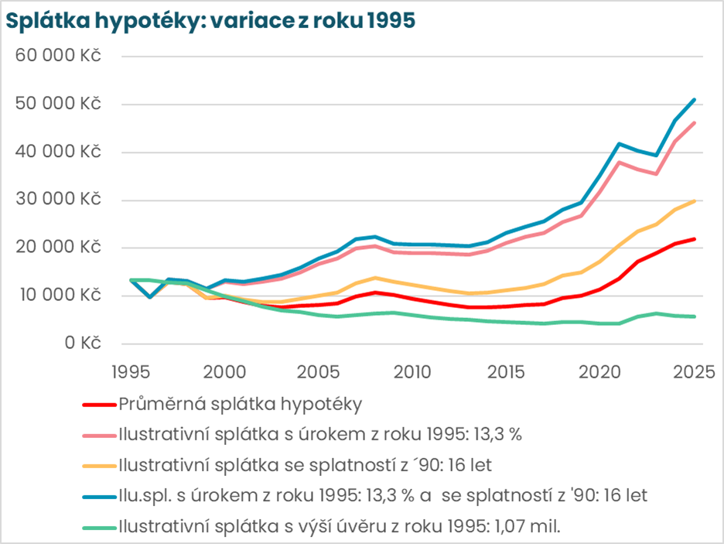
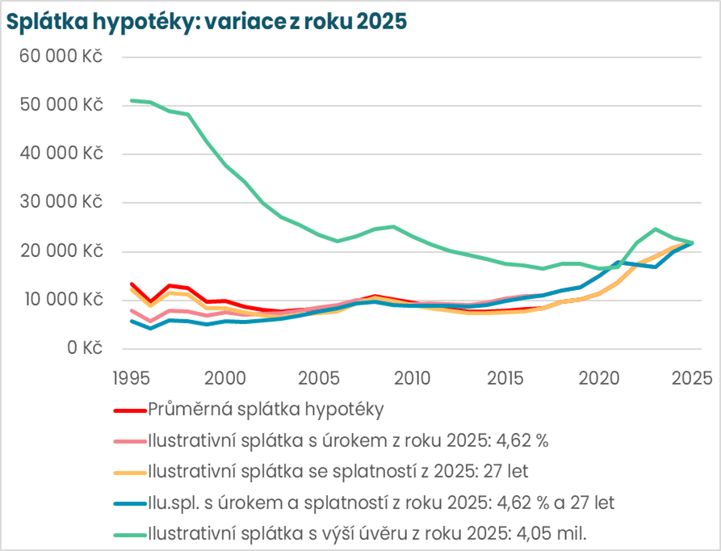
Splátky jako v devadesátkách?
Splátka hypotéky v roce 2025 by narostla o 130 % na více než 50 tis. korun, pokud by čelila úrokové sazbě a splatnosti z roku 1995.
Naopak splátka hypotéky by v roce 1995 dosáhla přes 50 tis. korun, pokud by byla poskytnuta v objemu z roku 2025
Pramen: ČBA
Notes:
JS

Slide 8
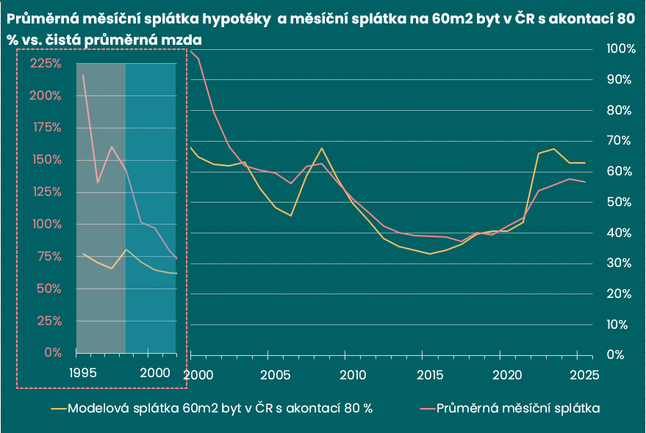
Dostupnost z pohledu čistého průměrného příjmu
Porovnání vypadá smysluplněji až po roce 2000 s ohledem na omezenou datovou základnu (ceny nemovitostí) a většího počtu hypoték.
Čistá průměrná mzda
1995
6 230 kč
2000
10 200 kč
2025
38 660 kč
Pramen: ČBA
Notes:
JS

Slide 9
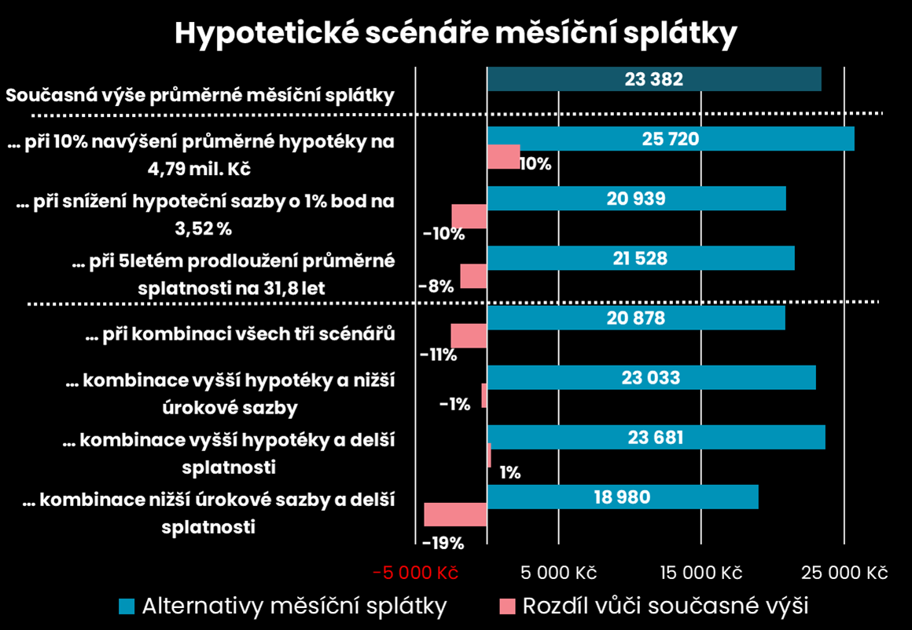
Role ceny, úroku a splatnosti v měsíční splátce
Poptávkový impuls skrze nižší úrokovou sazbu kompenzuje ilustrativní dopad vyšší ceny nemovitosti.
Notes:
JS

Slide 10
Současné hypoteční úroky v CEE
České hypoteční sazby (nové vlevo a na celkovém stavu vpravo) jsou nižší ve srovnání s regionem s vlastní měnou.
Notes:
JS

Slide 11
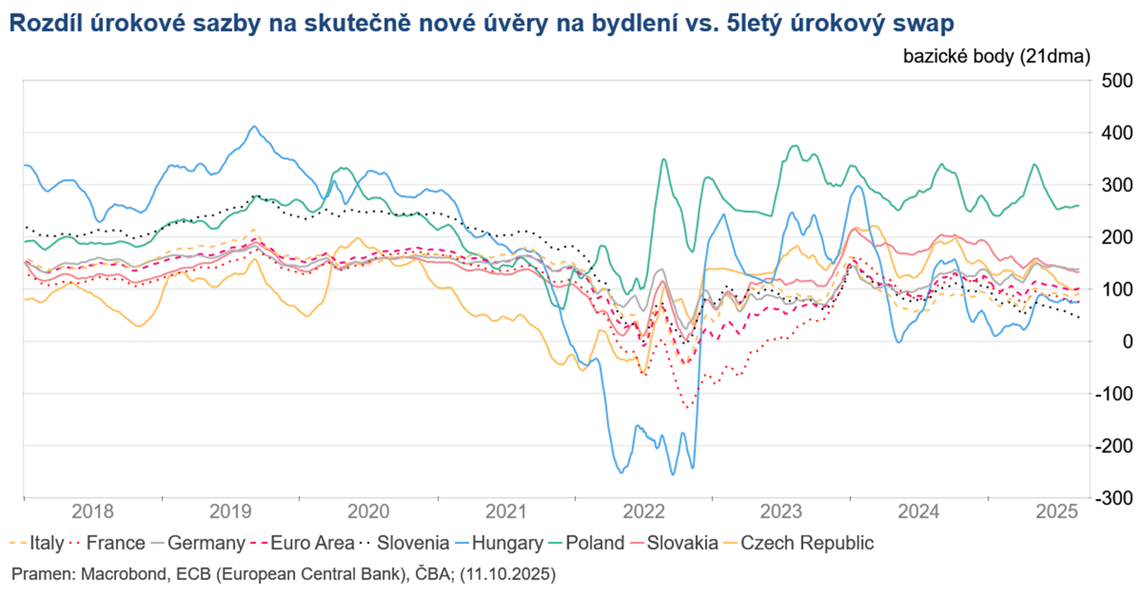
Běžný spread u hypotečních sazeb
Notes:
JS

Slide 12
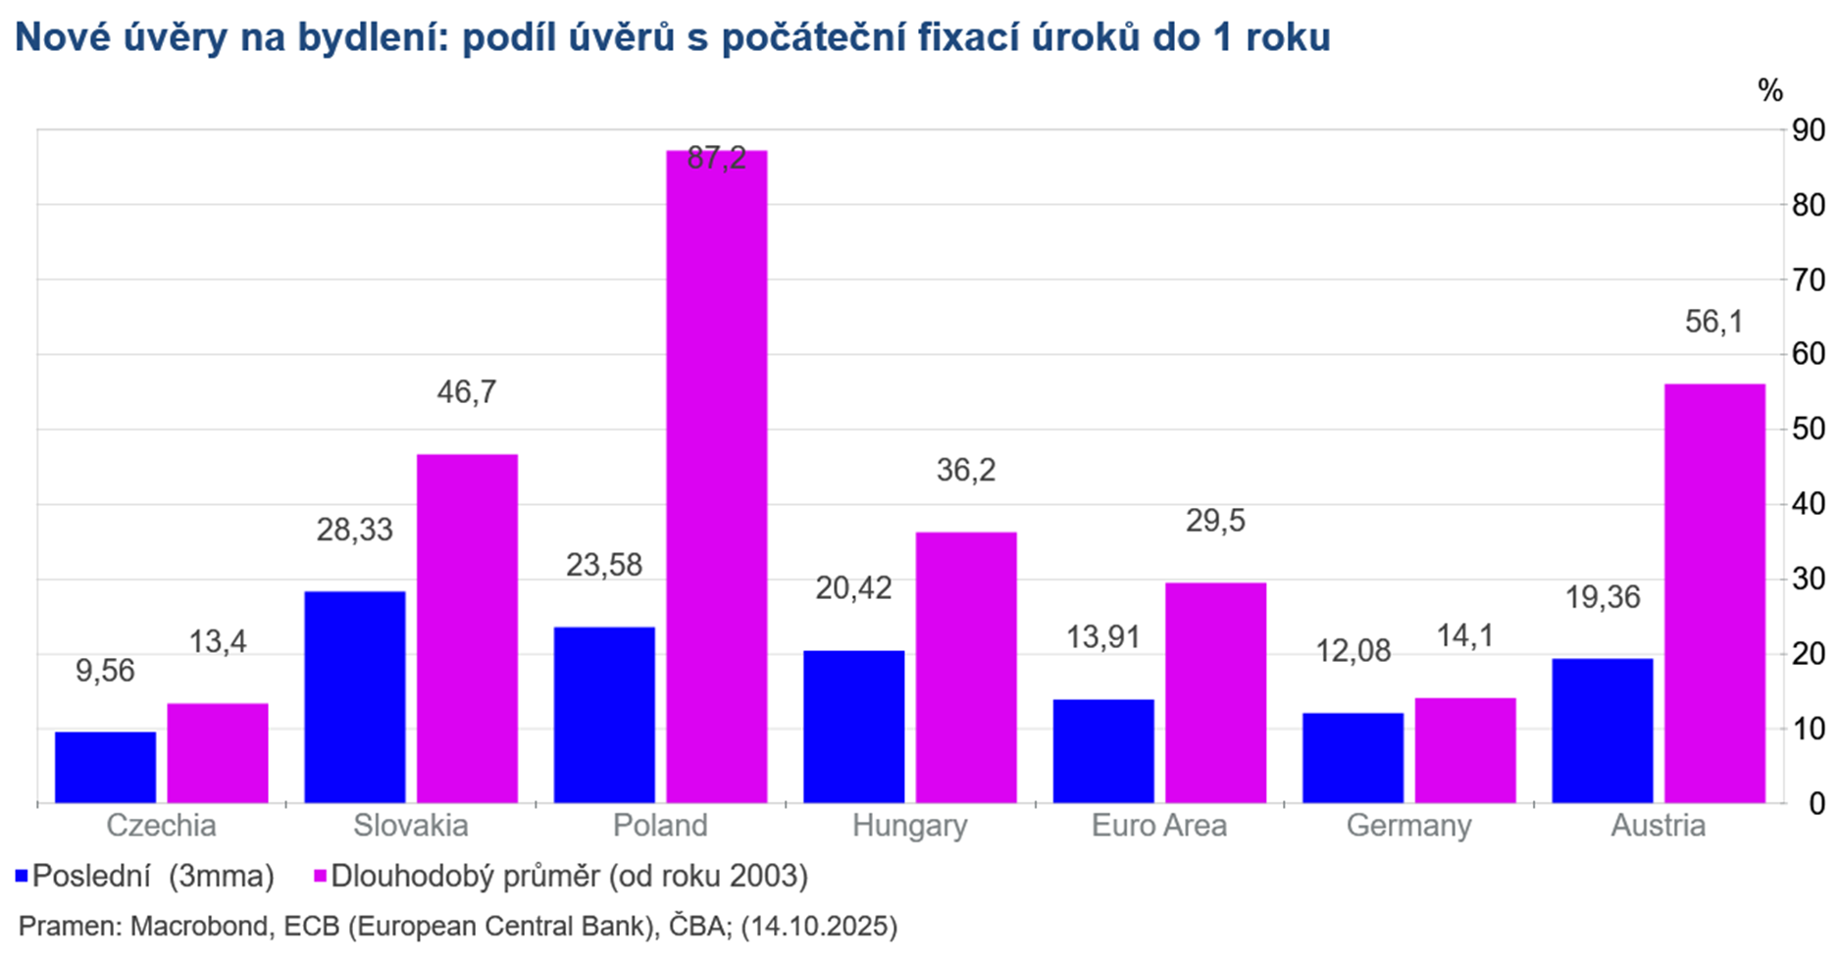
Očekávání a šoky výrazně mění fixační strategii
Notes:
JS

Slide 13
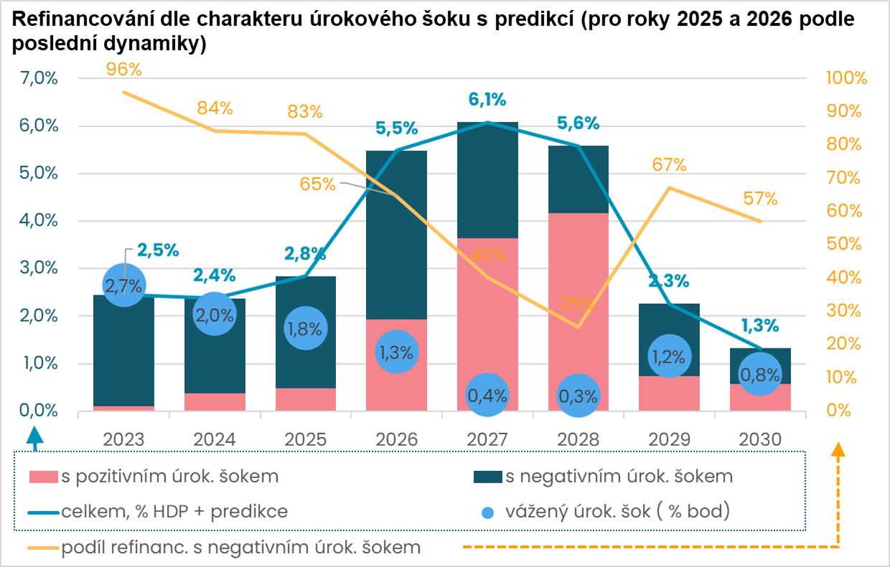
Refinancování hypoték při mírnějším úrokovém šoku
Zkrácení fixace v posledních letech, a tedy budoucí refinancování a refixace hypoték s vyššími úrokovými sazbami, ředí negativní úrokový šok v budoucích letech.
Pramen: ČNB, ČBA
Notes:
JS

Slide 14
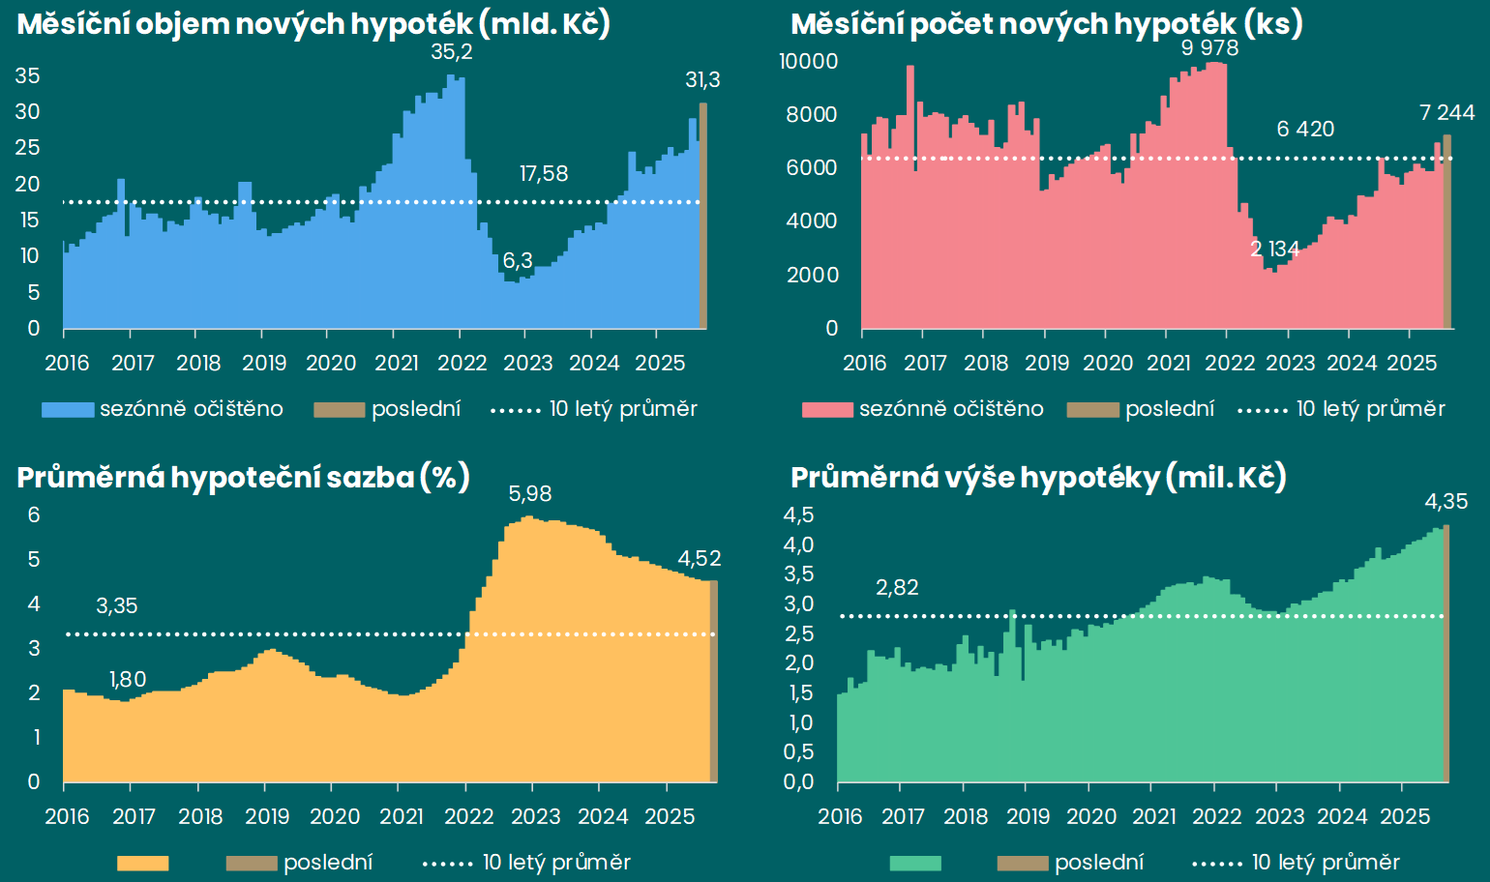
Zářijový ČBA Hypomonitor: Babí léto silných hypoték
Notes:
JS

Slide 15
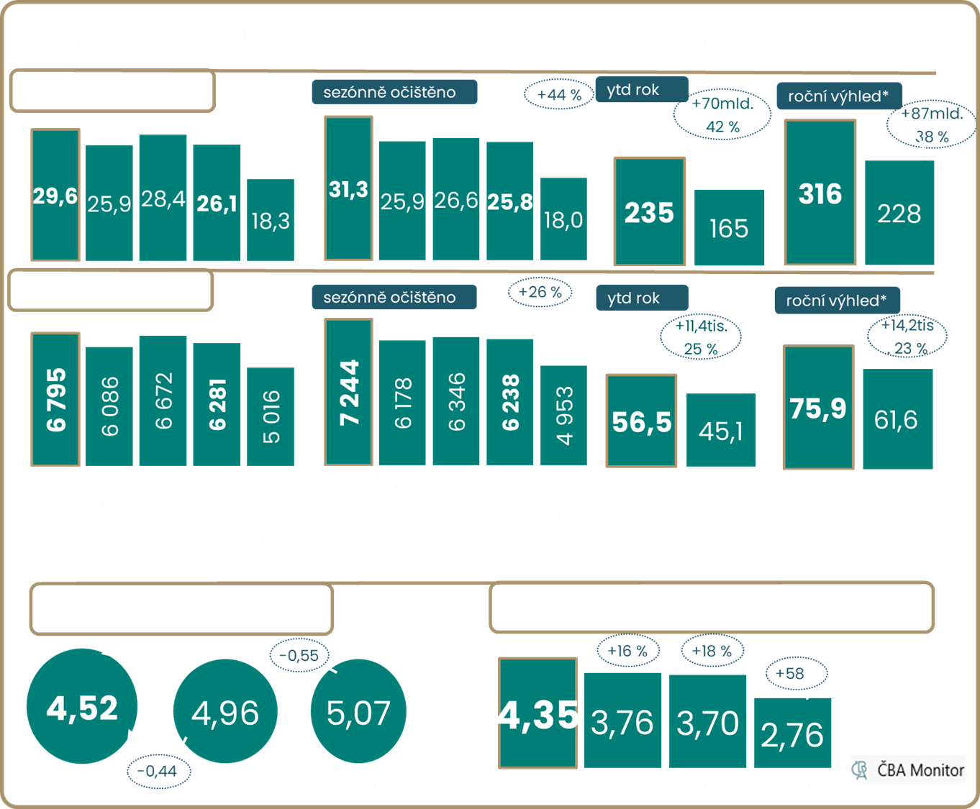
Notes:
JS

Slide 16
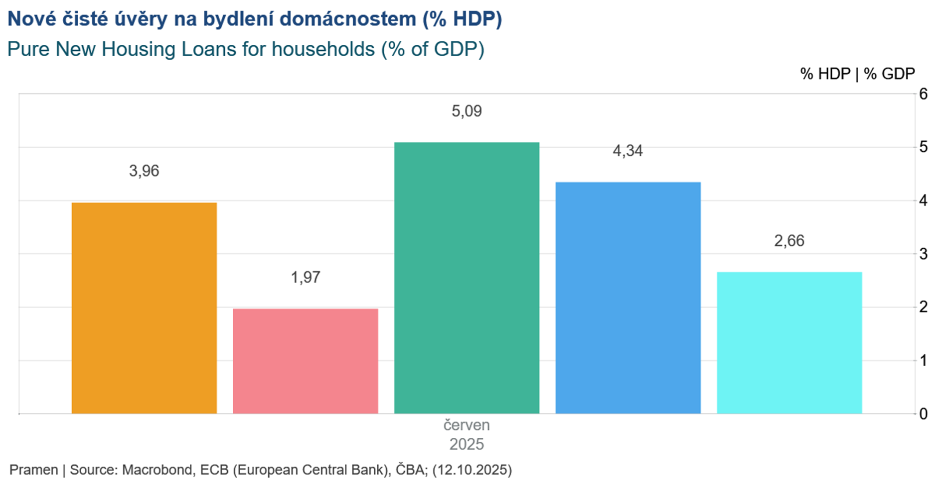
Otázka do publika
Jak vysoký kreditní impuls z úvěrů na bydlení v % HDP je v České Republice? Vyber z možností A až E.
(ostatní státy jsou Maďarsko, Slovensko, Německo a Itálie​)
A
B
C
D
E
Notes:
JS

Slide 17
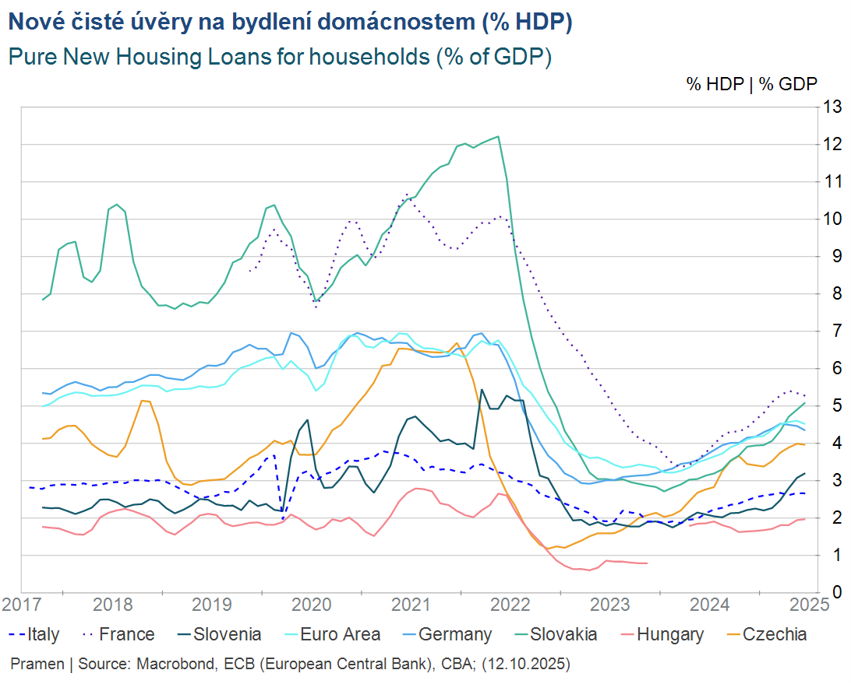
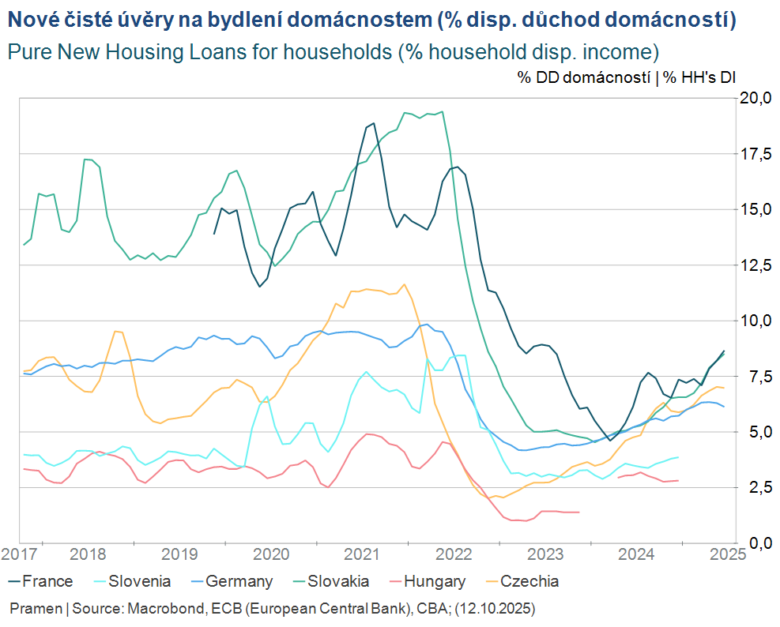
Úvěry na bydlení: impuls v CEE
Český hypoteční trh dodává relativně průměrný kreditní impuls v porovnání s ostatními státy v regionu.
Notes:
JS

Slide 18
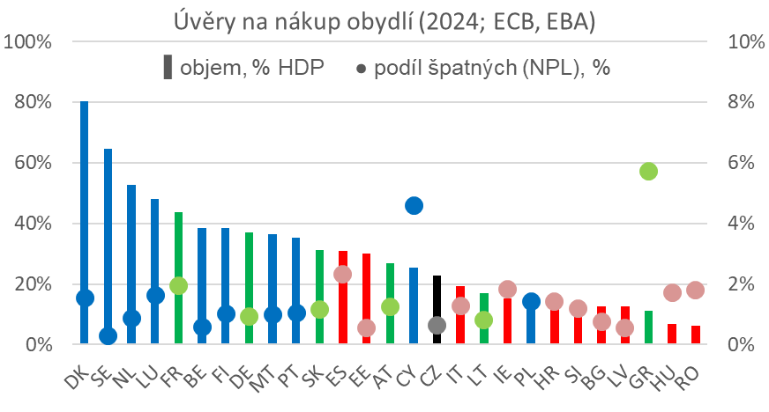
Relativně nízká úroveň zadluženosti
Pramen: ECB, EBA
Notes:
JS

Slide 19
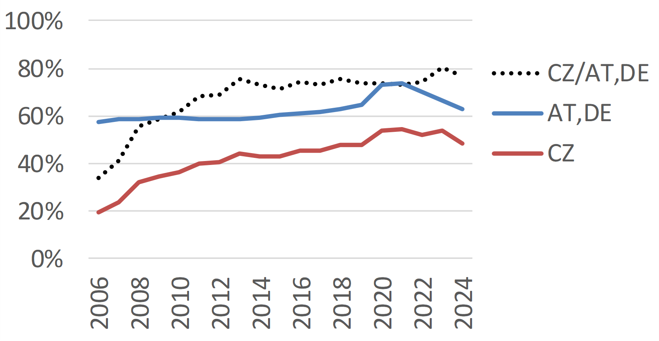
Úvěry na bydlení v % spotřeby domácností
Pramen: Eurostat, vlastní výpočet

Slide 20
Růst cen obydlí
+ inflace (2 % ?) - pokles kvality obydlí (1 % po započtení oprav a údržby ?)
- pokles kvality obydlí (1 % po započtení oprav a údržby ?)
Reálně, konst. kvalita (OECD) | 1970-2019 | 2000-2019 (boom, GFC, nízké sazby) | 2010-2019 (GFC, nízké sazby) | 2015-2019 (nízké sazby)
Česko |  |  | 2,5 | 6,4
Průměr OECD | 1,6 | 1,8 | 1,5 | 3,3
Nominálně, konst. kvalita (Eurostat) | 2010-2019 (GFC, nízké sazby) | 2015-2019 (nízké sazby)
Česko | 4,0 | 8,1
Průměr EU16 | 2,0 | 3,9
Notes:
JS

Slide 21
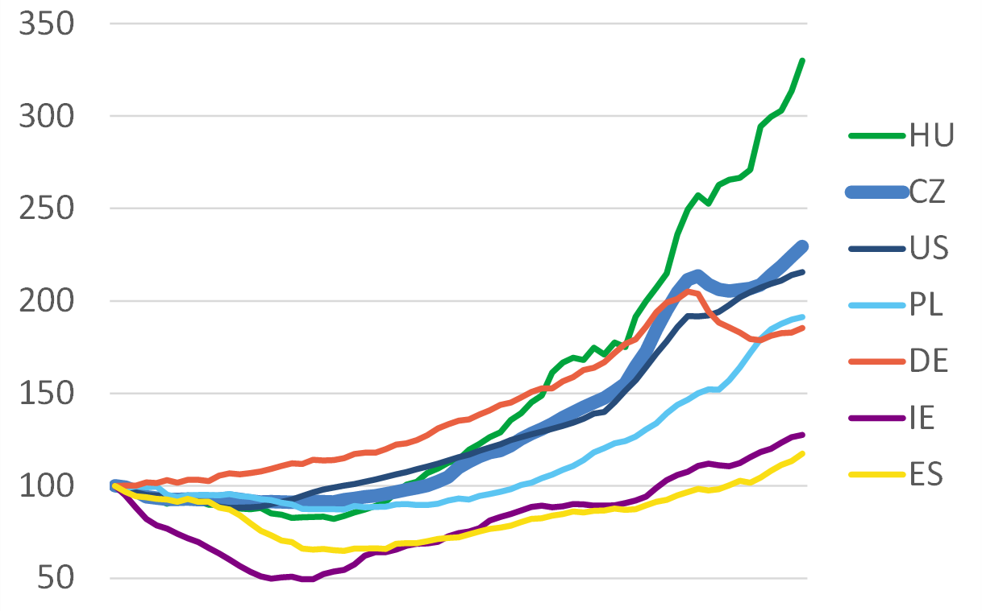

Index cen nemovitostí, HPI (3Q 2008 = 100 %)
Pramen: LSEG

Slide 22
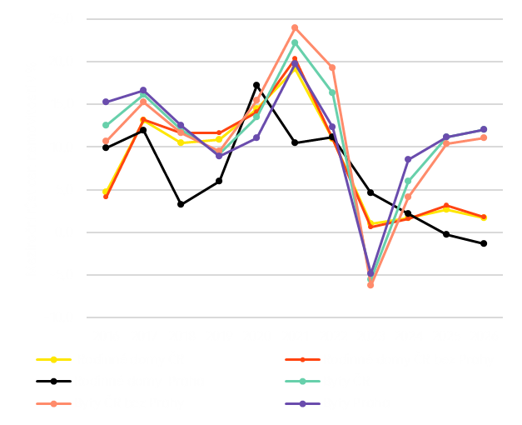
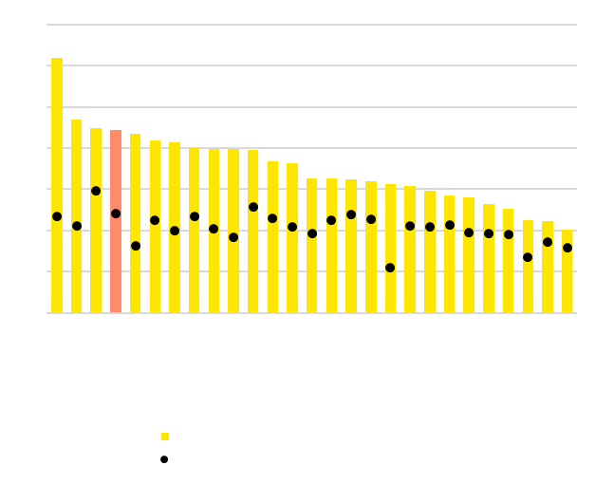
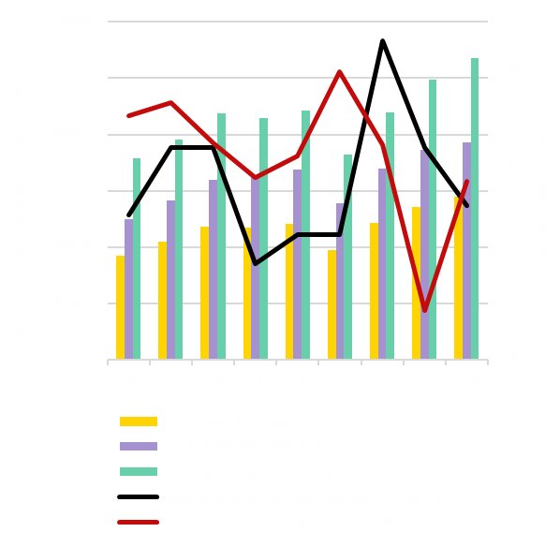
Růst cen nemovitostí bude pokračovat
Růst cen nemovitostí bude pokračovat
Očekáváme, že ceny bytů si udrží růstovou dynamiku, ceny domů se budou zvyšovat mírněji. V roce 2025 předpokládáme růst cen nemovitostí o 8,0 %, v roce 2026 o 8,6 %.
Bydlení - finanční (ne)dostupnost
Ceny vlastnického bydlení (2024) se v průměru v ČR od roku 2015 zvýšily dvojnásobně. Ceny nemovitostí rostou o 20 p.b. rychleji než příjmy. ČR je s tímto ukazatelem třetí v nedostupnosti vlastnického bydlení. Hůře je na tom jen Portugalsko a Nizozemsko.
V Praze je blaze ale draze
Růst cen vlastnického bydlení ovlivňuje ceny nájmů, i když s mírným zpožděním. V nájmu v ČR žije 20 % domácností. Cena nájmu jednopokojového bytu v Praze se od roku 2016 do roku 2024 zvýšila o 56 %, náklady na pronájem dvoupokojového bytu vzrostly o 55 % a třípokojového bytu o 50 %.

Slide 23
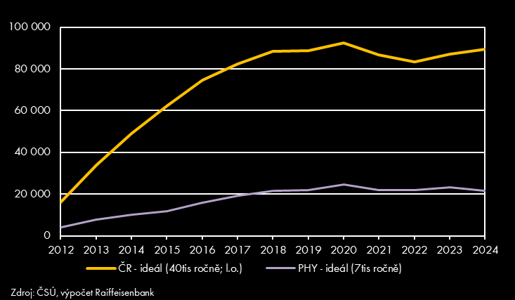
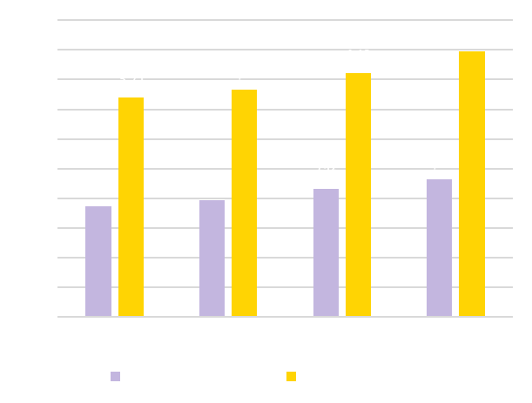
Bytový fond – zdroj nerovnováhy na trhu nemovitostí
Bytový fond
Nedostatek bytů v ČR - odhad mezery v bytové výstavbě
Bytový fond
Nejvíce obydlených bytů bylo v roce 2021 v Praze (630 tis.) a ve Středočeském kraji (560 tis.). Nejvíce domů je ve Středočeském kraji (17 % všech domů, 399 tis.)
Bytová mezera se sice již výrazně nezvyšuje, ale poptávka po bytech stále roste a to i nejen z důvodu vnitřní/vnější migrace ale i rostoucímu počtu singles (z 23 % v 2005 na aktuálních 32 % všech domácností tj cca +0,5 mil)

Slide 24
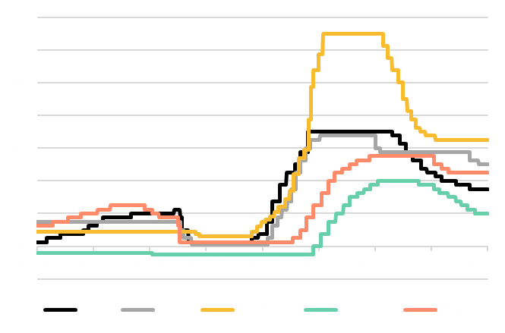
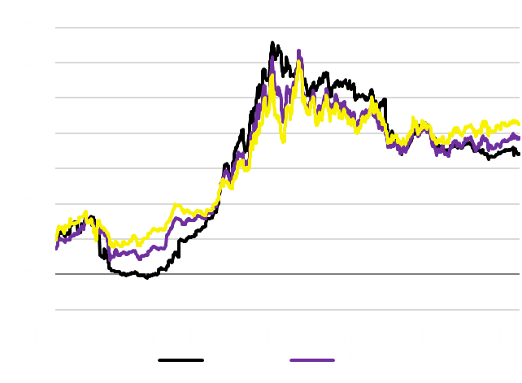
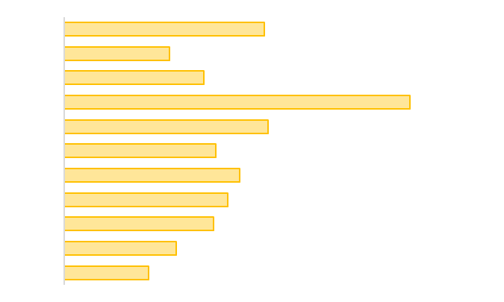
Konec levných peněz
Základní úrokové sazby - blíží se dno
Bankovní rada ČNB snížila úrokové sazby naposledy na květnovém zasedání a pravděpodobně se jednalo o poslední snížení sazeb v tomto roce. ČNB zdůrazňuje proinflační rizika, jádrová inflace by dle predikcí ČNB měla zůstat nad 2% cílem, což indikuje nutnost mírně restriktivní měnové politiky. Přesto se domníváme, že by v příštím roce mohly sazby zamířit k či na 3 %.
Strmější výnosová křivka - dražší hypotéky?
Česká výnosová křivka se v posledních týdnech a měsících odvíjí zejména od geopolitických událostí (ohlášení cel, „americký výprodej“) a očekávání finančních trhů ohledně postupu měnové politiky Fedu ale i ČNB. Fed sice nejspíše přistoupí k pozvolnému snižování sazeb, ale ČNB už výrazně neuvolní. Přičteme-li faktory vyšších výdajů na obranu a nejistého výsledku parlamentních voleb, výnos desetiletého dluhopisu zůstane nadále nad 4 %.
Nově čerpané HY - letos blízko k rekordu
Objem nových hypoték žene vzhůru obnovená poptávka díky nízké a stabilní úrovni tržních úrokových sazeb spolu se stále vysokými cenami nemovitostí.
Letošní produkce nových hypoték je ke konci srpna meziročně vyšší o 54 %. Při stávajícím tempu se celoroční objem přiblíží k výsledku rekordního roku 2021.

Slide 25
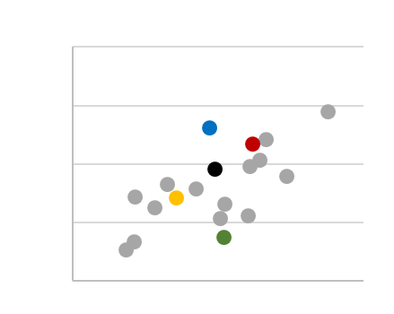
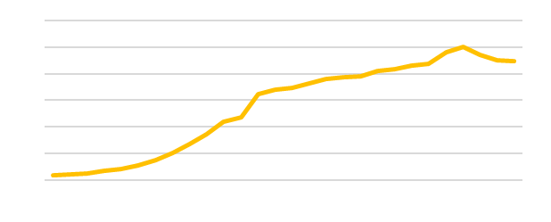
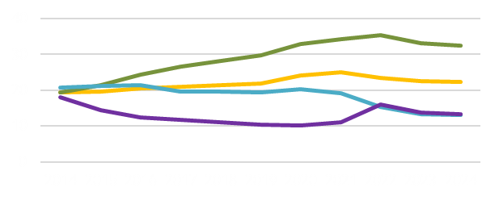


Potenciál dalšího růstu hypotečního trhu
Hypotéky / HDP (%)
Hypotéky / HDP (%)
HDP (PPP) na osobu (EUR)
Česká republika
Rakousko
Německo
Slovensko
Euro area
ostatní státy EU
Zdroj: Eurostat, 2024
ČR
Slovensko
Polsko
Maďarsko

Slide 26
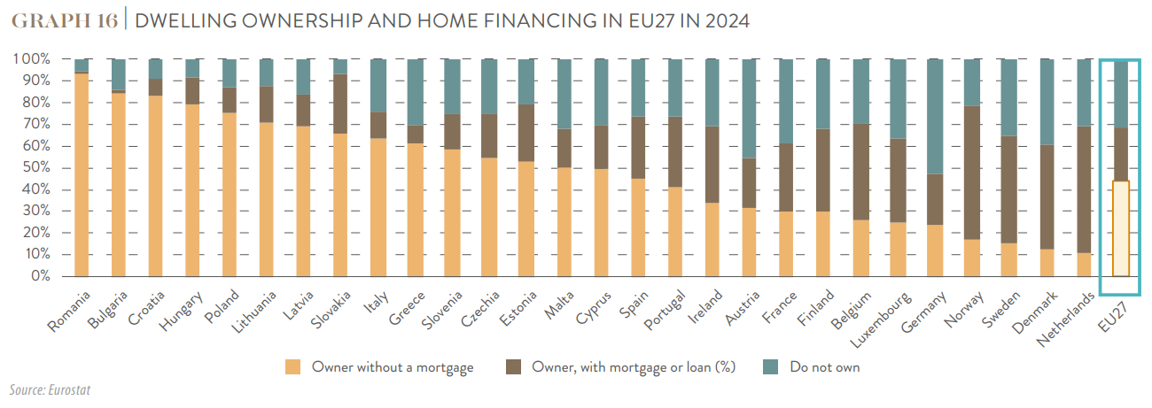
Struktura bydlení dle vlastnictví a role hypoték
Pramen: EMF Hypostat 2025
Notes:
JS

Slide 27
Otázka do publika
Jaký očekáváte počet nových hypoték v roce 2026?
Vyber možnost A až C.
60 tis.
75 tis.
90 tis.
A
B
C
Notes:
JS

